Slide 1
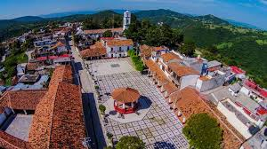
WELCOME TOURISTS TO SAN FRANCISQUITO BIENVENIDO TURISTA A SAN FRANCISWUITO
THE SURPRISE CITY WHERE YOU WILL FIND A LOT OF ATTRACTION
LA CIUDAD SORPRESA DONDE ENCONTRARA MUCHA ATRACCIÓN
YOU WILL SEE A WONDERFUL PAISAJE VERÁS UN PAISAJE MARAVILLOSO
ATRACTIONS ATRACCIONES
TYPICAL MEALS COMIDAS TIPICAS
THE BEST HOTELS OF THE CITY LOS MEJORES HOTELES DE LA CIUDAD
AND MUCH MORE Y MUCHO MAS

